Slide 1
РО 4.4. Аутентификация, авторизация, безопасность и интеграция frontend/backend
Загрузка файлов и защита пользовательского контента
multipart/form-data, Multer, allowlist, size limits, безопасное хранение и выдача файлов
РО 4.4 • File Upload Security • Multer
01

Slide 2
Результаты занятия
✓
Объяснять формат multipart/form-data
✓
Генерировать безопасное имя файла на сервере
✓
Использовать Multer для загрузки одного файла
✓
Хранить upload вне публичного webroot
✓
Ограничивать размер и количество файлов
✓
Проверять фактическую сигнатуру JPEG/PNG
✓
Применять allowlist расширений и MIME types
✓
Связывать загруженный файл с Product через Prisma
✓
Понимать, почему Content-Type нельзя считать доказательством типа файла
✓
Безопасно выдавать пользовательский контент через контролируемый endpoint
РО 4.4 • File Upload Security • Multer
02

Slide 3
Учебные вопросы
1
Как работает upload
multipart/form-data и Multer
2
Проверка файла
Размер, количество, extension, MIME и signature
3
Безопасное хранение
Random filename, storage вне webroot и metadata
4
Интеграция с Product API
Upload endpoint, Prisma и выдача изображения
5
Защита пользовательского контента
Authorization, malware scanning, logging и defence in depth
РО 4.4 • File Upload Security • Multer
03

Slide 4
Учебный вопрос 1. Как работает upload
Файл передаётся не как JSON, а как multipart/form-data
РО 4.4 • File Upload Security • Multer
04

Slide 5
Почему JSON недостаточно для обычного file upload
• JSON хорошо подходит для текстовых структурированных данных.
• Файл представляет собой бинарный поток байтов.
• Browser обычно отправляет файл через multipart/form-data.
• Multipart request может одновременно содержать файл и обычные поля формы.
• Express.json() не разбирает multipart/form-data.
РО 4.4 • File Upload Security • Multer
05

Slide 6
JSON request и multipart/form-data
application/json
multipart/form-data
• Текстовый JSON body
• Разбирается express.json()
• Подходит для Product, Order, Login
• Не предназначен для обычной передачи бинарного файла
• Body разбит на части
• Может содержать file + text fields
• Разбирается специальным middleware
• Используется для upload
РО 4.4 • File Upload Security • Multer
06

Slide 7
HTML input для файла
HTML
<form id="image-form">
<input type="file" name="image" accept="image/jpeg,image/png">
<button type="submit">Загрузить</button>
</form>
РО 4.4 • File Upload Security • Multer
07

Slide 8
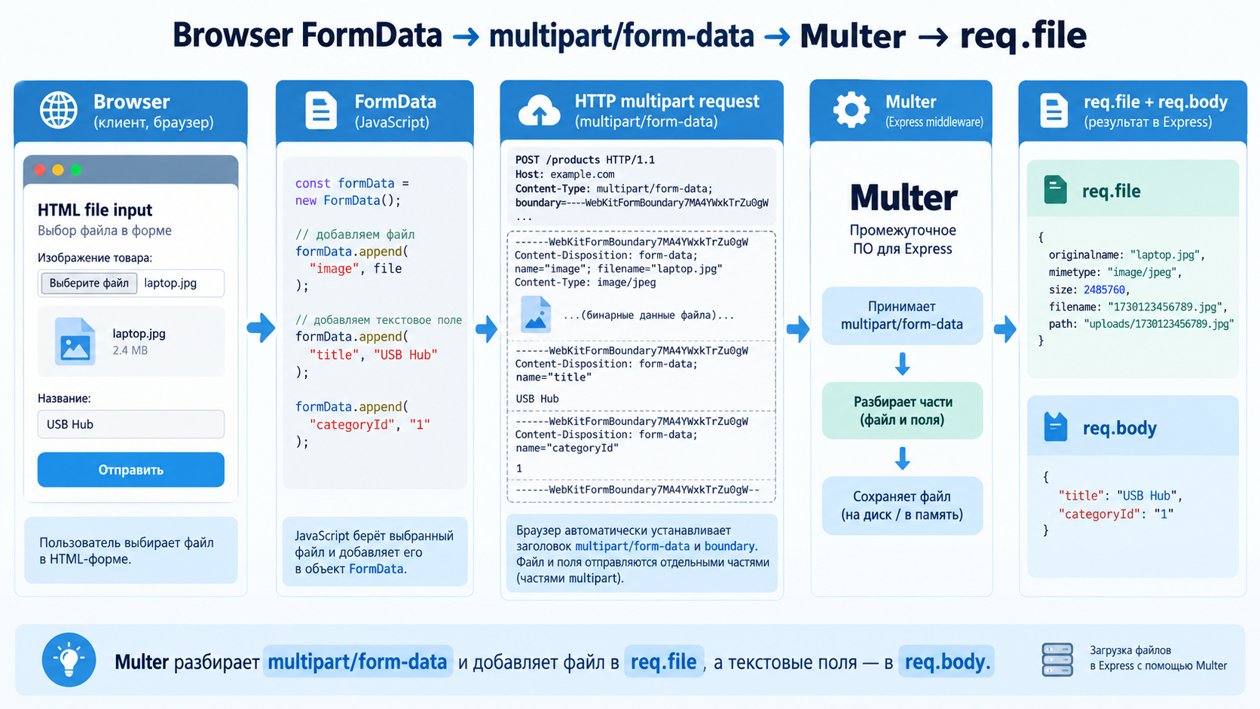
Browser FormData → multipart/form-data → Multer → req.file

Slide 9
Multer
• Multer — middleware для Express, предназначенный для обработки multipart/form-data.
• Multer добавляет текстовые поля в req.body.
• Один файл доступен через req.file при upload.single().
• Несколько файлов могут быть доступны через req.files.
• Multer не обрабатывает обычный JSON request как multipart upload.
РО 4.4 • File Upload Security • Multer
09

Slide 10
Установка Multer
BASH
npm install multer@^2.4.0
РО 4.4 • File Upload Security • Multer
10

Slide 11
Не подключайте Multer глобально
• Upload middleware должен использоваться только на routes, где ожидается файл.
• Глобальный upload middleware увеличивает поверхность атаки.
• Конкретный endpoint должен явно задавать ожидаемое имя field.
• Например upload.single("image") принимает один файл из поля image.
РО 4.4 • File Upload Security • Multer
11

Slide 12
Учебный вопрос 2. Проверка файла
Имя, MIME type и содержимое файла контролирует клиент
РО 4.4 • File Upload Security • Multer
12

Slide 13
Основные угрозы file upload
• Очень большой файл может заполнить storage или расходовать ресурсы.
• Опасный script может маскироваться под изображение.
• Двойное расширение может обходить наивную проверку.
• Имя файла может содержать path traversal или специальные символы.
• Публично доступный активный контент может создавать XSS и phishing риски.
РО 4.4 • File Upload Security • Multer
13

Slide 14
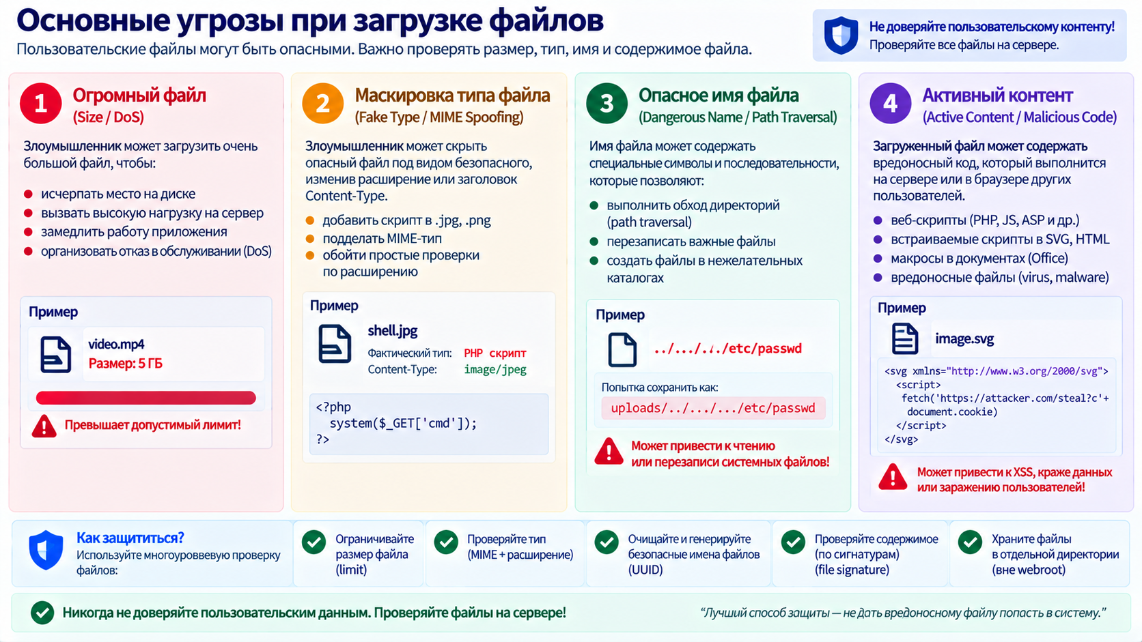
File upload threats: size, fake type, dangerous name, active content

Slide 15
Allowlist вместо denylist
• Разрешайте только те типы, которые нужны бизнес-функции.
• Для Product image достаточно JPEG и PNG.
• Не пытайтесь перечислить все опасные расширения.
• Web scripts .js, .php, .jsp и другие executable formats не нужны для изображения товара.
• Чем меньше разрешённых типов, тем проще защитить upload.
РО 4.4 • File Upload Security • Multer
15

Slide 16
Быстрый fileFilter Multer
JAVASCRIPT
const allowedMimeTypes = new Set([
"image/jpeg",
"image/png"
]);
function fileFilter(req, file, callback) {
if (!allowedMimeTypes.has(file.mimetype)) {
return callback(new Error("Unsupported file type"));
}
callback(null, true);
}
Что важно
• Проверка MIME type удобна как первый фильтр.
• Но file.mimetype приходит от клиента и может быть подделан.
• Нужна дополнительная content/signature validation.
РО 4.4 • File Upload Security • Multer
16

Slide 17
Почему нельзя доверять file.mimetype
• Content-Type является частью пользовательского request.
• Клиент может назвать произвольный файл image/png.
• Расширение originalname также контролируется клиентом.
• Безопасный upload использует несколько независимых проверок.
РО 4.4 • File Upload Security • Multer
17

Slide 18
Size и count limits
JAVASCRIPT
const upload = multer({
storage,
fileFilter,
limits: {
fileSize: 5 * 1024 * 1024,
files: 1,
fields: 5
}
});
Что важно
• fileSize ограничивает размер одного файла.
• files ограничивает количество файлов.
• fields ограничивает количество текстовых полей.
• Ограничения уменьшают риск resource exhaustion.
РО 4.4 • File Upload Security • Multer
18

Slide 19
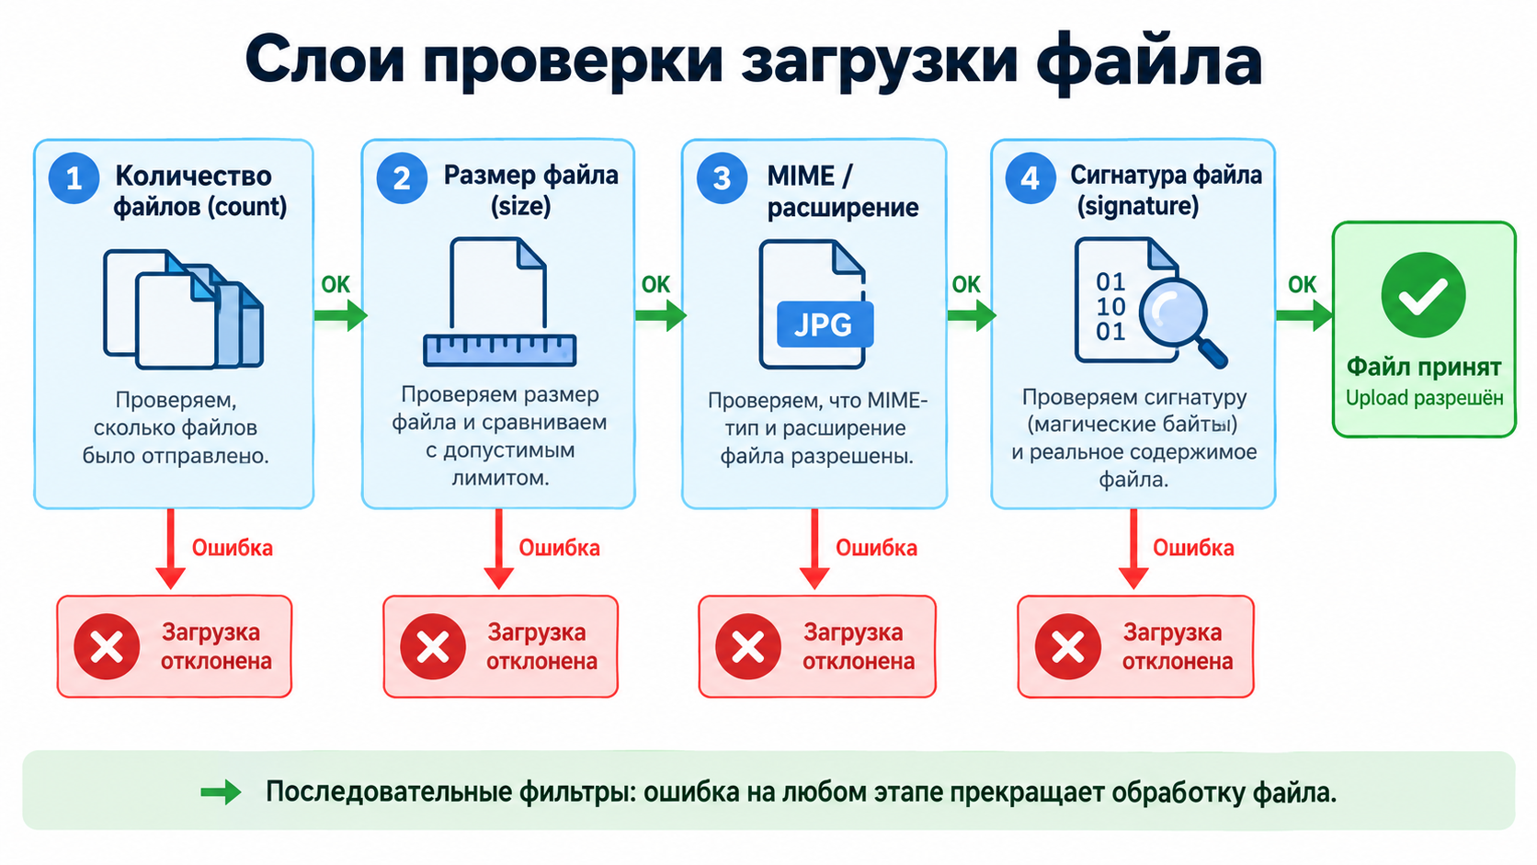
Upload validation layers: count → size → MIME/extension → signature

Slide 20
Проверка file signature
• JPEG обычно начинается байтами FF D8 FF.
• PNG начинается сигнатурой 89 50 4E 47 0D 0A 1A 0A.
• Проверка magic bytes подтверждает, что содержимое хотя бы соответствует ожидаемому формату.
• Signature validation не является абсолютной защитой и должна использоваться вместе с другими слоями.
• Для production images полезно декодировать и заново кодировать изображение через image library.
РО 4.4 • File Upload Security • Multer
20

Slide 21
Учебный вопрос 3. Безопасное хранение
Пользователь не должен выбирать системный путь и итоговое имя
РО 4.4 • File Upload Security • Multer
21

Slide 22
Не храните originalname как системное имя
• originalname нужен только как metadata, если он вообще нужен.
• Имя может содержать неожиданные символы и обходные конструкции.
• Сервер должен сгенерировать новое непредсказуемое имя.
• Подходящий идентификатор — crypto.randomUUID().
• Расширение задаётся сервером после определения разрешённого типа.
РО 4.4 • File Upload Security • Multer
22

Slide 23
Безопасное имя файла
JAVASCRIPT
import { randomUUID } from "node:crypto";
function safeFilename(mimetype) {
const extension = mimetype === "image/png"
? ".png"
: ".jpg";
return `${randomUUID()}${extension}`;
}
Что важно
• Имя не зависит от user input.
• UUID снижает риск коллизий.
• Extension определяется server policy.
РО 4.4 • File Upload Security • Multer
23

Slide 24
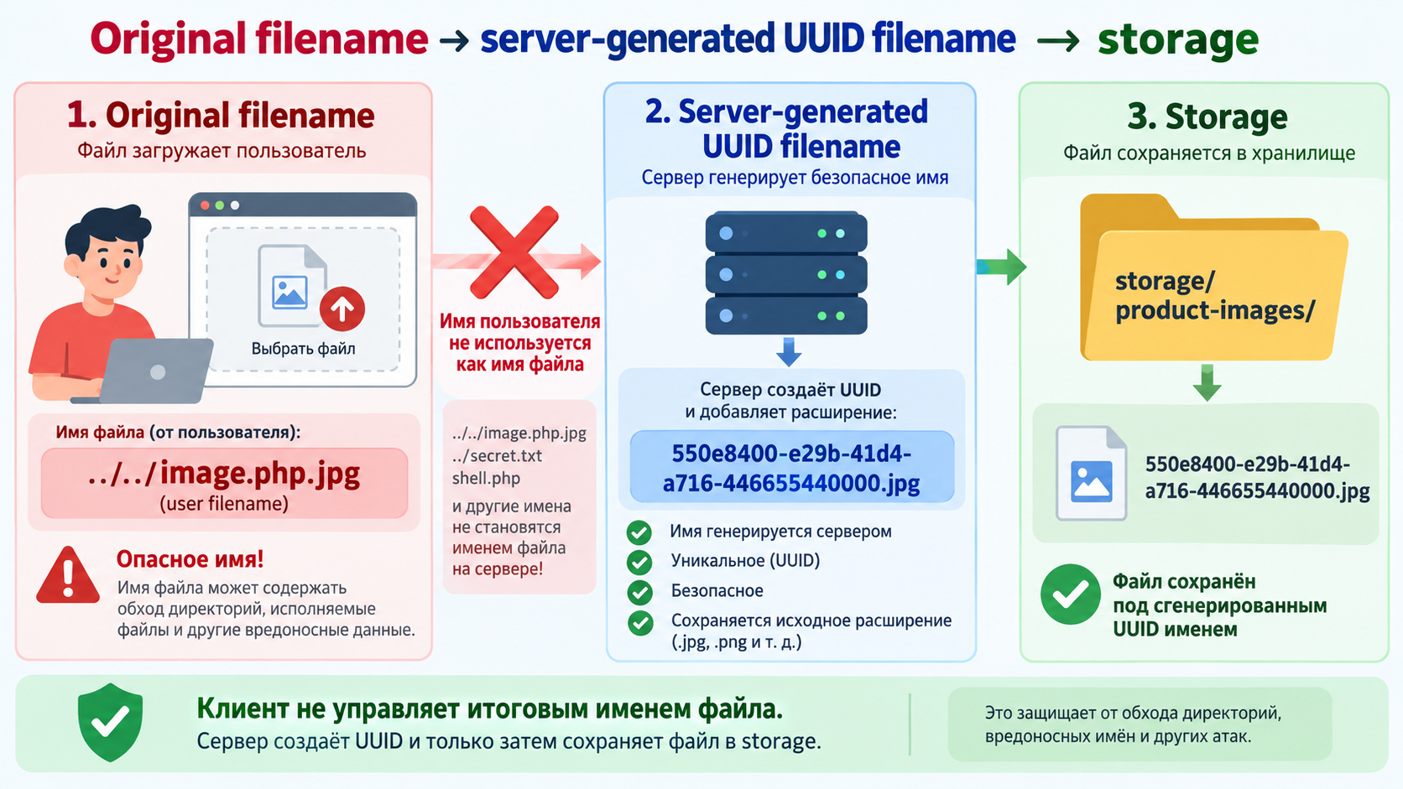
Original filename → server-generated UUID filename → storage

Slide 25
Storage location
• OWASP рекомендует по возможности хранить upload на отдельном host.
• Если это невозможно — хранить вне webroot.
• Не давайте пользователю передавать directory path.
• Upload directory получает минимально необходимые filesystem permissions.
• Файл выдаётся через контролируемый application endpoint.
РО 4.4 • File Upload Security • Multer
25

Slide 26
Multer DiskStorage
JAVASCRIPT
import multer from "multer";
import { mkdirSync } from "node:fs";
import { resolve } from "node:path";
const uploadDir = resolve("storage/product-images");
mkdirSync(uploadDir, { recursive: true });
const storage = multer.diskStorage({
destination(req, file, callback) {
callback(null, uploadDir);
},
filename(req, file, callback) {
callback(null, safeFilename(file.mimetype));
}
});
Что важно
• Directory задаёт сервер.
• Клиент не управляет filesystem path.
• Stored filename генерируется приложением.
• storage не находится в public frontend directory.
РО 4.4 • File Upload Security • Multer
26

Slide 27
Metadata и бинарный файл — разные задачи
• Сам файл можно хранить на filesystem/object storage.
• PostgreSQL хранит metadata и связь с Product.
• Например imageName, imageMime и imageSize.
• API выдаёт файл по Product id, а не по пользовательскому пути.
• Это упрощает Authorization и замену изображения.
РО 4.4 • File Upload Security • Multer
27

Slide 28
Учебный вопрос 4. Интеграция с Product API
Изображение товара становится управляемым ресурсом API
РО 4.4 • File Upload Security • Multer
28

Slide 29
Product image endpoints
Метод | URL | Доступ | Назначение
POST | /api/products/:id/image | admin | Загрузить/заменить изображение
GET | /api/products/:id/image | public | Получить изображение
DELETE | /api/products/:id/image | admin | Удалить изображение
РО 4.4 • File Upload Security • Multer
29

Slide 30
Upload route
JAVASCRIPT
router.post(
"/:id/image",
requireAuth,
requireRole("admin"),
productIdValidation,
validateRequest,
upload.single("image"),
uploadProductImage
);
Что важно
• Только admin может изменить Product image.
• Product id валидируется.
• Multer принимает только один file field image.
• Controller вызывается после security middleware.
РО 4.4 • File Upload Security • Multer
30

Slide 31
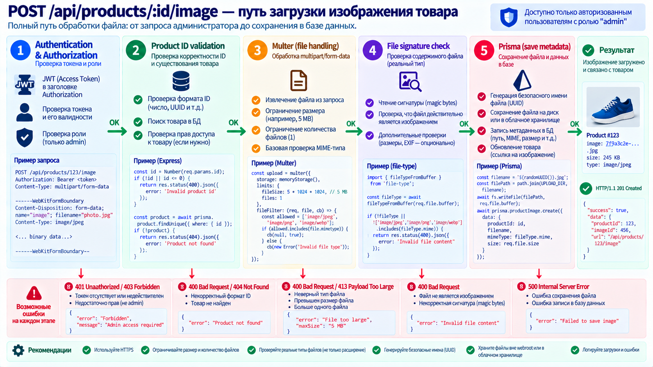
POST product image: auth → id validation → Multer → signature check → Prisma

Slide 32
Проверка JPEG/PNG signature
import { open } from "node:fs/promises";
export async function detectImageType(filePath) {
const file = await open(filePath, "r");
const buffer = Buffer.alloc(8);
try {
await file.read(buffer, 0, 8, 0);
} finally {
await file.close();
}
const isPng = buffer.equals(
Buffer.from([0x89, 0x50, 0x4e, 0x47, 0x0d, 0x0a, 0x1a, 0x0a])
);
const isJpeg =
buffer[0] === 0xff &&
buffer[1] === 0xd8 &&
buffer[2] === 0xff;
if (isPng) return "image/png";
if (isJpeg) return "image/jpeg";
return null;
}
Что важно
• Проверяются первые байты файла.
• Несоответствие ожидаемым signatures приводит к удалению файла.
• Это дополнительный слой поверх MIME allowlist.
РО 4.4 • File Upload Security • Multer
32

Slide 33
Если проверка не прошла
• Не сохраняйте metadata в Product.
• Удалите временно записанный файл.
• Верните 400 Unsupported or invalid image.
• Запишите security event в log.
• Не пытайтесь обработать неизвестный файл как изображение.
РО 4.4 • File Upload Security • Multer
33

Slide 34
Metadata Product
PRISMA
model Product {
id Int @id @default(autoincrement())
name String
price Int
imageName String? @map("image_name")
imageMime String? @map("image_mime")
imageSize Int? @map("image_size")
@@map("products")
}
Что важно
• В БД хранится только metadata и generated filename.
• Файл остаётся в storage.
• Nullable поля позволяют Product существовать без изображения.
РО 4.4 • File Upload Security • Multer
34

Slide 35
Сохранение metadata
JAVASCRIPT
await prisma.product.update({
where: { id: productId },
data: {
imageName: req.file.filename,
imageMime: detectedType,
imageSize: req.file.size
}
});
Что важно
• originalname не становится storage key.
• MIME сохраняется после серверной проверки.
• Product связывается с конкретным stored file.
РО 4.4 • File Upload Security • Multer
35

Slide 36
Безопасная выдача файла
• Не принимайте filesystem path от клиента.
• Сначала получите Product по id.
• Из Product metadata получите generated filename.
• Постройте путь только внутри server-controlled upload directory.
• Установите корректный Content-Type.
РО 4.4 • File Upload Security • Multer
36

Slide 37
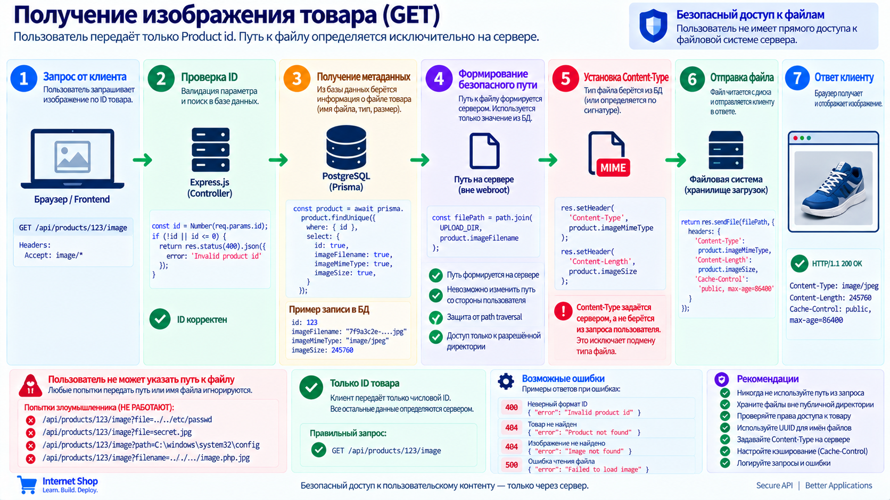
GET product image: Product id → DB metadata → safe path → Content-Type → file

Slide 38
Учебный вопрос 5. Защита пользовательского контента
Один fileFilter не делает upload безопасным
РО 4.4 • File Upload Security • Multer
38

Slide 39
Defense in depth для upload
• Authentication и Authorization.
• Ограничение количества и размера файлов.
• Allowlist extensions/types.
• Content/signature validation.
• Server-generated filename.
• Storage вне webroot.
• Malware scanning или sandbox при доступности.
• Логирование upload/validation/delete событий.
РО 4.4 • File Upload Security • Multer
39

Slide 40
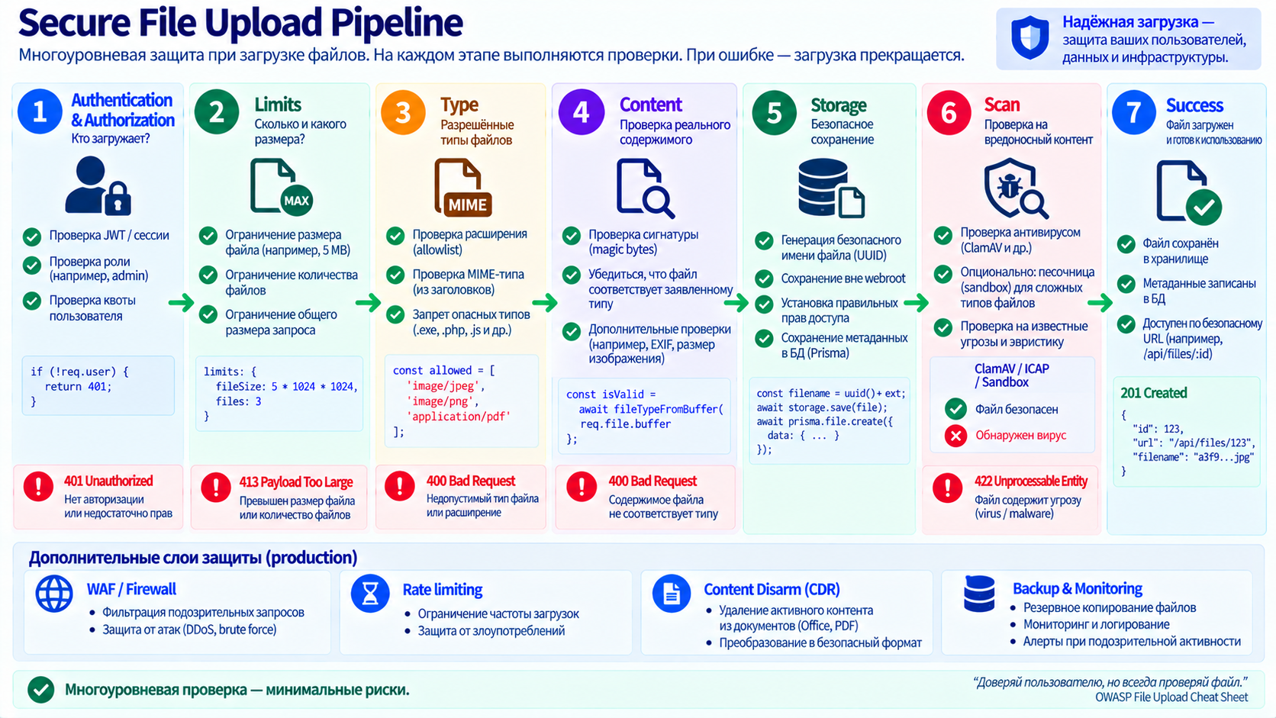
Secure file upload pipeline: auth → limits → type → content → storage → scan

Slide 41
Malware scanning и image rewriting
• Для production upload желательно проверять antivirus/sandbox.
• Для изображений полезно декодировать и заново кодировать файл.
• Re-encoding помогает отбросить лишние embedded data и некорректные структуры.
• Не отправляйте чувствительные документы во внешние scanning services без оценки privacy/data leakage.
РО 4.4 • File Upload Security • Multer
41

Slide 42
Удаление и замена файла
• При замене Product image старый файл нужно удалить после успешного сохранения нового metadata.
• При удалении Product следует определить lifecycle связанного файла.
• Ошибки БД и filesystem могут привести к orphan files.
• Production-система должна иметь cleanup job или transactional-like compensation logic.
РО 4.4 • File Upload Security • Multer
42

Slide 43
File upload security checklist
✓
Upload endpoint защищён Authentication/Authorization
✓
Проверяется content/signature
✓
Ожидается конкретное имя file field
✓
Stored filename генерируется сервером
✓
Количество файлов ограничено
✓
Storage находится вне public webroot
✓
Размер файла ограничен
✓
Файл выдаётся через controlled endpoint
✓
Используется allowlist JPEG/PNG
✓
Security events логируются
✓
MIME не считается доказательством типа
✓
Multer и связанные библиотеки регулярно обновляются
РО 4.4 • File Upload Security • Multer
43

Slide 44
Мини-практика: Product image upload
Добавьте безопасную загрузку одного JPEG/PNG изображения для Product.
Задание
Критерии проверки
• Установить актуальный Multer
• Создать storage/product-images
• Настроить random UUID filename
• Ограничить upload одним файлом до 5 MB
• Разрешить JPEG/PNG через быстрый MIME filter
• Проверить фактическую PNG/JPEG signature
• Добавить imageName/imageMime/imageSize в Product
• Создать POST /api/products/:id/image для admin
• Создать GET /api/products/:id/image
• Проверить отказ для txt/oversized/fake-image
• Допустимое изображение загружается
• Stored filename не зависит от originalname
• Файл > 5 MB отклоняется
• Неизвестный тип отклоняется
• Fake image с неверной signature удаляется
• Product metadata сохраняется в PostgreSQL
• Изображение выдаётся только по server-controlled path
РО 4.4 • File Upload Security • Multer
44

Slide 45
Типичные ошибки upload implementation
• Хранить originalname как filename.
• Проверять только расширение.
• Доверять только file.mimetype.
• Сохранять uploads прямо в public directory без контроля.
• Не задавать fileSize limit.
• Разрешать upload любому anonymous client.
• Использовать устаревшую версию upload middleware.
РО 4.4 • File Upload Security • Multer
45

Slide 46
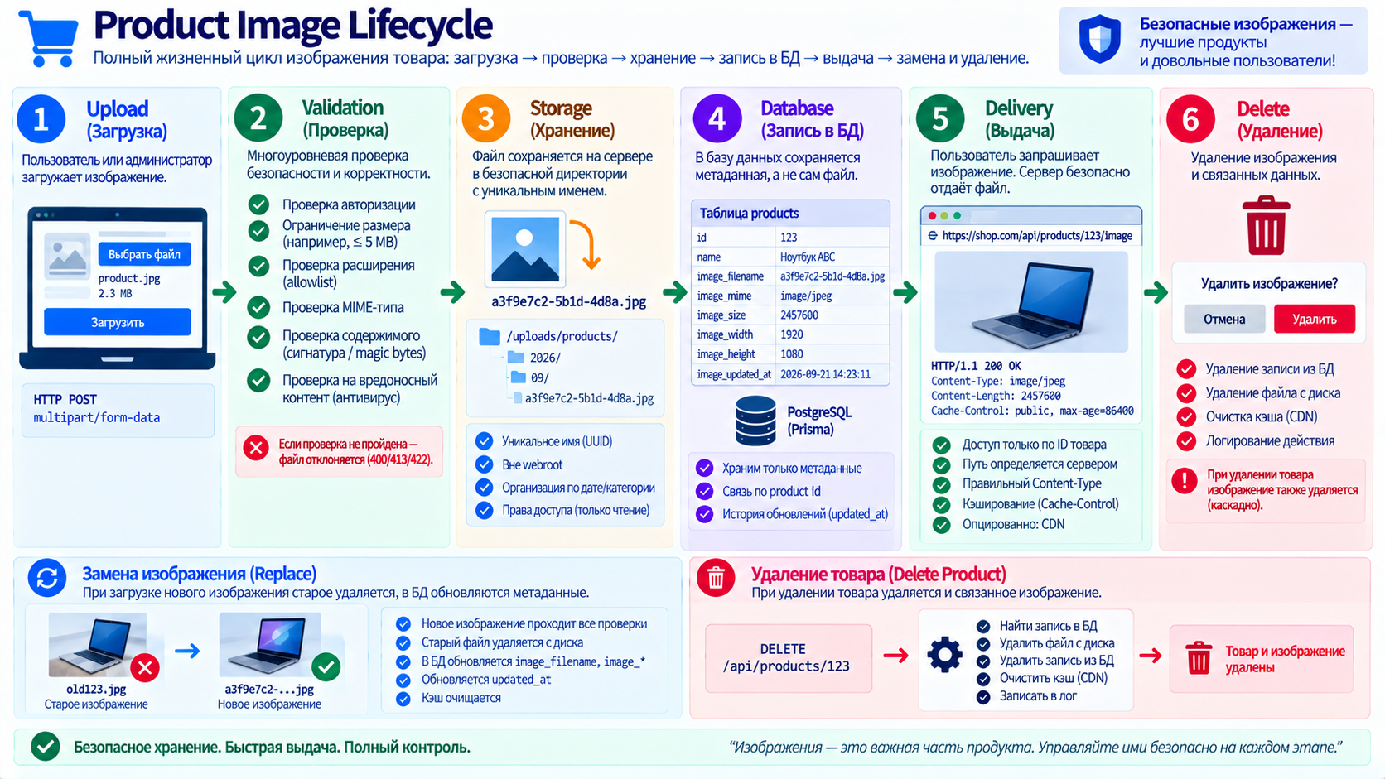
Полный Product image lifecycle: upload → validation → storage → DB → delivery → delete

Slide 47
Контрольные вопросы
1
1. Почему express.json() не обрабатывает multipart/form-data?
6
6. Почему stored filename должен генерировать сервер?
2
2. Что добавляет Multer в req?
7
7. Зачем хранить files вне webroot?
3
3. Почему Multer не следует подключать глобально?
8
8. Что даёт проверка magic bytes/signature?
4
4. Почему file.mimetype нельзя считать надёжным доказательством типа?
9
9. Какие данные об изображении удобно хранить в Product?
5
5. Для чего нужен fileSize limit?
10
10. Почему file upload требует defence in depth?
РО 4.4 • File Upload Security • Multer
47

Slide 48
Итоги занятия
1
Browser передаёт обычные файлы через multipart/form-data.
6
Content/signature validation добавляет независимый слой проверки.
2
Multer разбирает multipart request и создаёт req.file/req.files.
7
Stored filename должен генерировать сервер.
3
Upload должен быть доступен только на специально предназначенных routes.
8
Файлы безопаснее хранить вне webroot.
4
Размер и количество файлов необходимо ограничивать.
9
PostgreSQL может хранить metadata и связь с Product.
5
Extension и MIME проверяются allowlist-правилами, но им нельзя полностью доверять.
10
Production upload требует нескольких уровней защиты, обновлённых библиотек и monitoring.
РО 4.4 • File Upload Security • Multer
48

Slide 49
Завершение РО 4.4
• Authentication, Authorization, безопасность и frontend/backend integration
• Регистрация и login
• Argon2 password hashing
• JWT Authentication
• Authorization и RBAC
• Frontend/backend integration
• Frontend auth state
• CORS и CSRF
• REST API hardening и validation
• Secure file upload
РО 4.4 • File Upload Security • Multer
49

